Slide 1
Laboratorio IoT
Prof. Paolo Napoletano
a.a. 2023/2024
Sistema di controllo domotico per serra e magazzino
Team
Pascuzzi Andrea 903604
Dubini Emanuele 904078

Slide 2
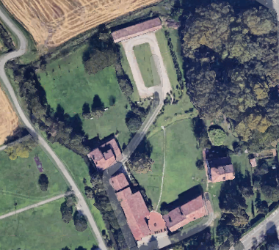

Caso d’uso
Description system: choices, parameters, use cases
Il caso d’uso scelto per questo progetto è il monitoraggio dei parametri di una serra e del relativo magazzino. Il sistema si sviluppa in due parti:
La serra rileva:
Umidità
Temperatura
Luminosità
Inclinazione (apertura o chiusura di una finestra)
Il magazzino monitora:
Eventuali incendi
Eventuali intrusioni

Slide 3
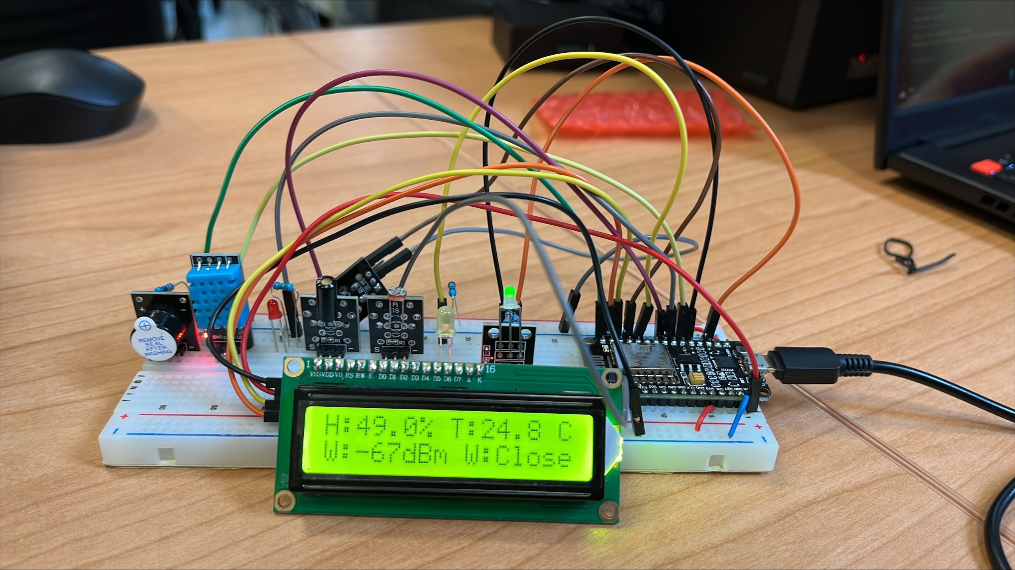
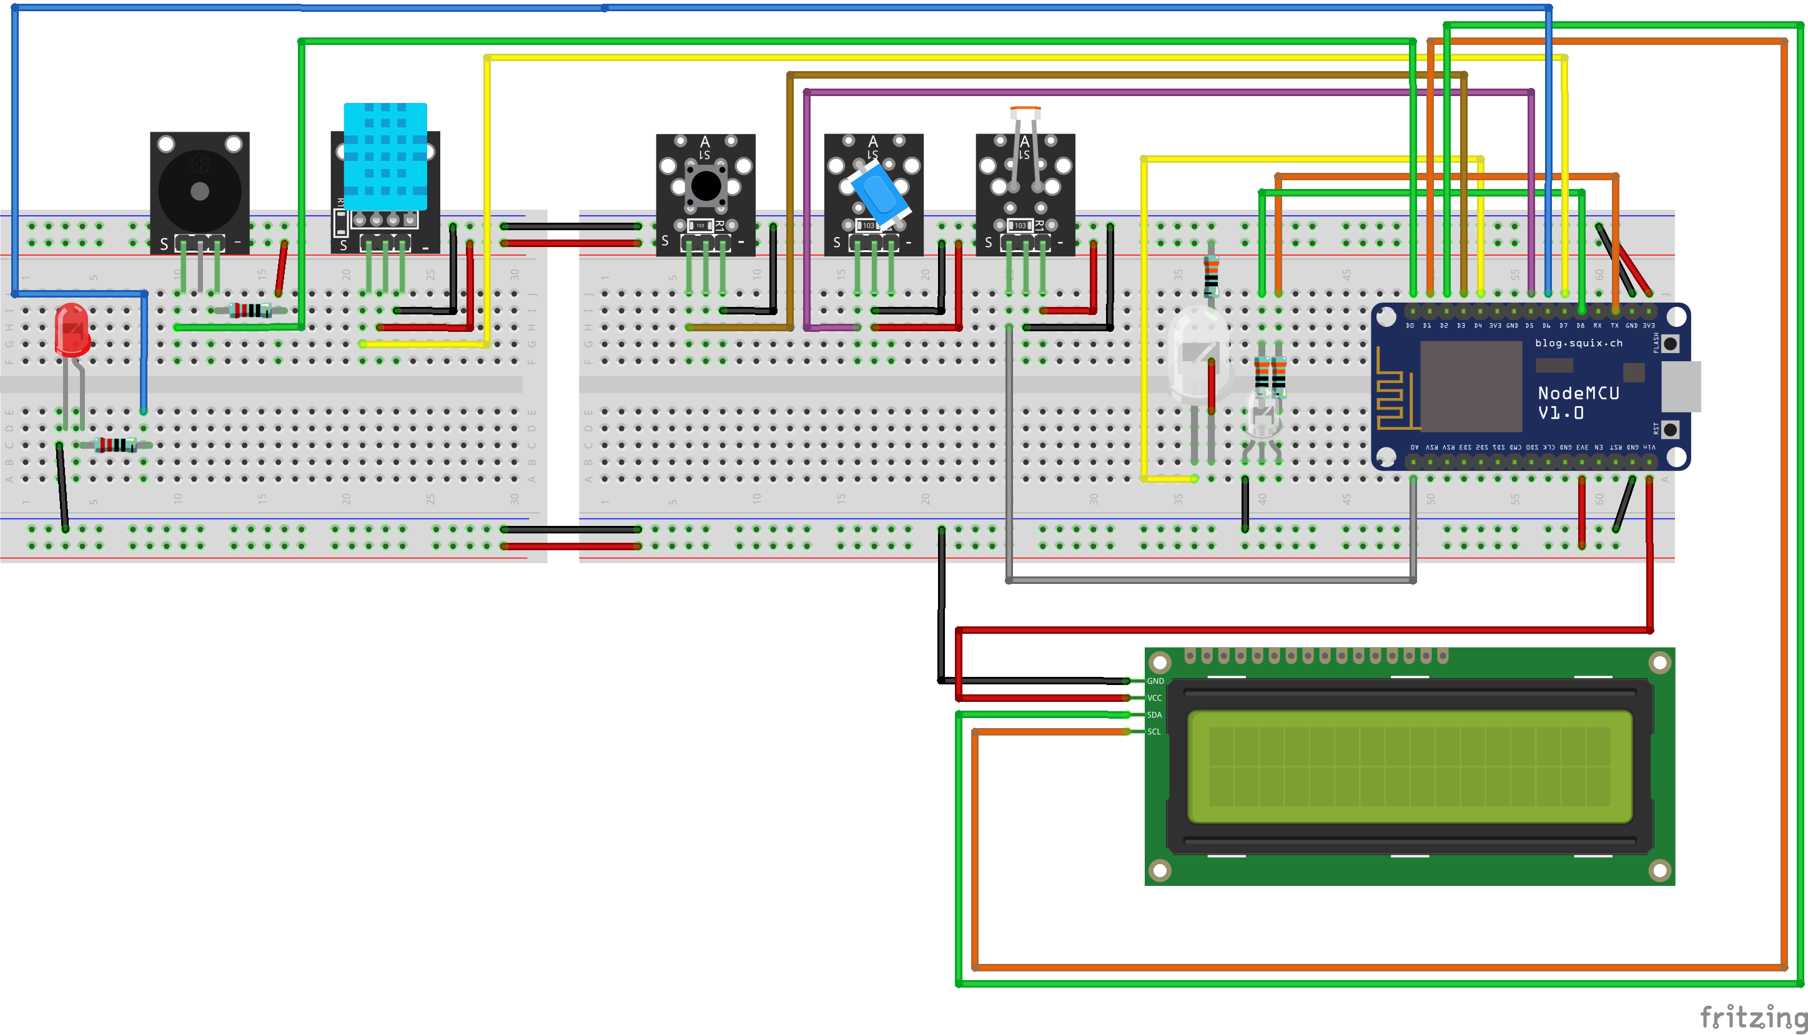
Materiali - Master
Description of the ingredients employed
NodeMCU ESP8266
Modulo DHT11 (ky-015)
Buzzer (ky-006)
LCD (LCD1602A)
Sensore di tilt (ky-002)
Fotoresistenza (ky-018)
Pulsante (ky-004)
Modulo led 2 colori (ky-011)
Led colorati [x2]
Resistenza 330 Ohm [x2]
Resistenza 220 Ohm [x2]
Resistenza 260 Ohm [x1]

Slide 4
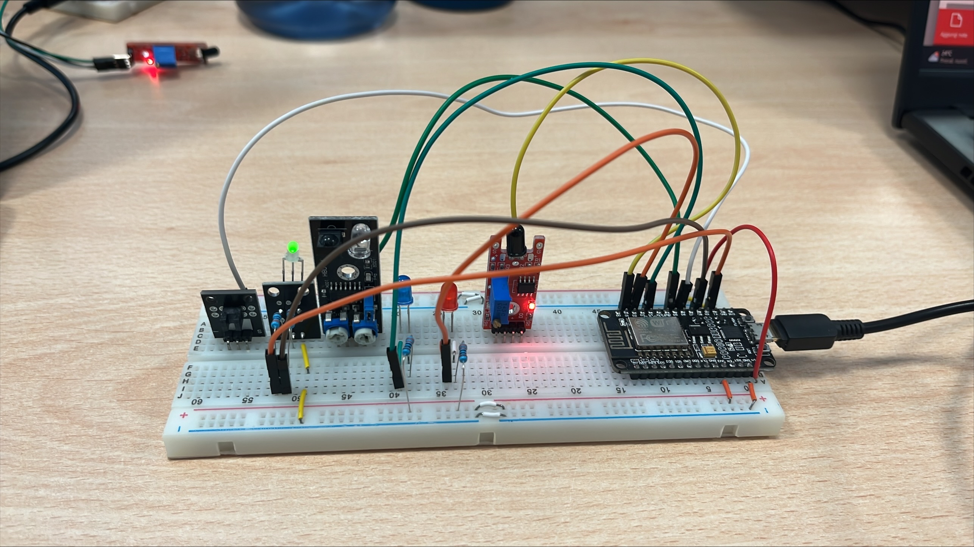
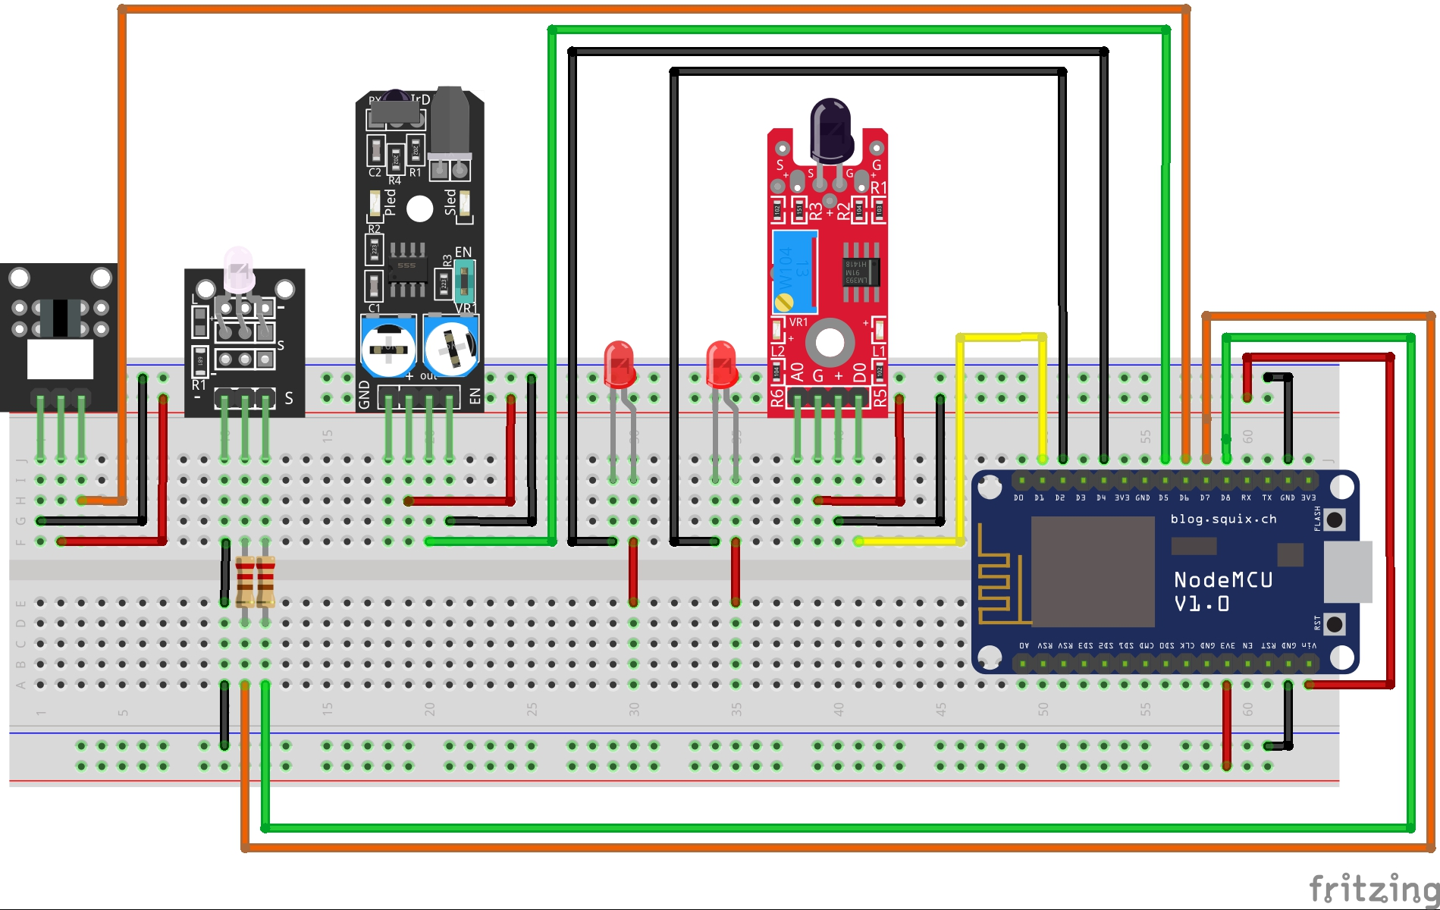
Materiali - Slave
Description of the ingredients employed
NodeMCU ESP8266
Sensore infrarossi (ky-032)
Rilevatore di fiamma (ky-026)
Modulo fotointerruttore (ky-010)
Modulo led 2 colori (ky-011)
Led colorati [x2]
Resistenza 330 Ohm [x4]

Slide 5
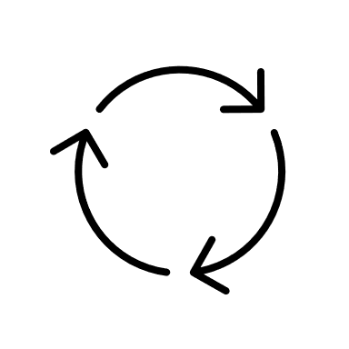
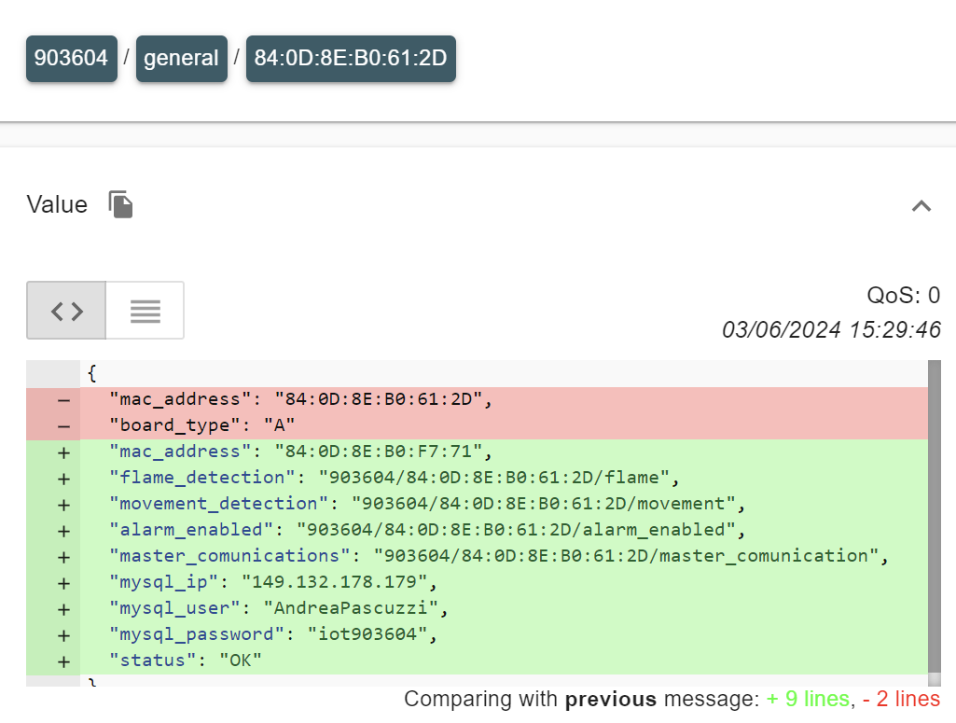
Metodo - MQTT
Description system: choices, parameters, use cases
Le schede, quando alimentate, dispongono delle seguenti informazioni:
Topic MQTT per le comunicazioni generali
Dati necessari all’uso del DB MySQL
Connessione tra schede
Il master gestisce dinamicamente gli eventuali slave fornendo i topic necessari
I dati dei sensori rilevati dagli slave vengono inviati al master per essere visualizzati via web.

Slide 6

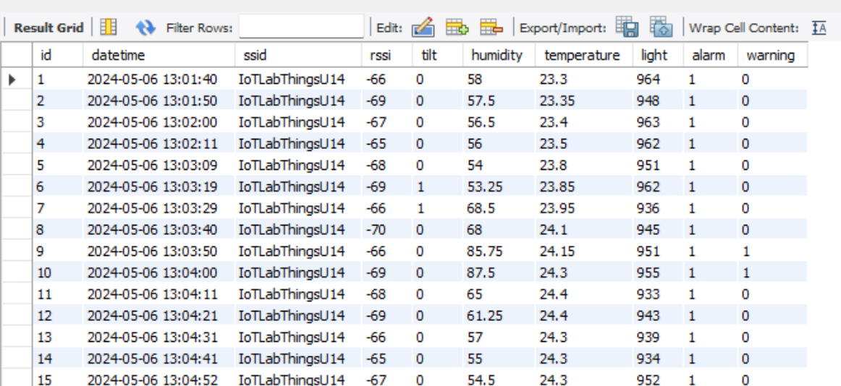
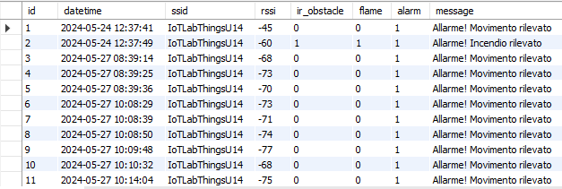
Metodo - Database
Description system: choices, parameters, use cases
Connessione al Database
Ogni dispositivo memorizza sul Database i dati da lui rilevati
La scrittura avviene ogni:
Scheda Master: 1 ora
Scheda Slave:
alla rilevazione
di una anomalia

Slide 7
Metodo - WEB
Description system: choices, parameters, use cases
Tramite il sito WEB è possibile consultare lo stato del sistema, modificare le soglie ed attivare/disattivare il sistema d’allarme.
Le soglie dei sensori sono:
Sensori di allarme
Prossimità
Intruso
Nessun intruso
Incendio
Incendio
Nessun incendio
Sensori di rilevazione
Temperatura
> 35°C → temperatura elevata
Umidità
> 75% → umidità elevata
Luminosità
< 700 → poca luminosità
Tilt
Finestra aperta
Finestra chiusa

Slide 8

Final remarks
Results, Discussion, conclusion
Possibili miglioramenti:
Aggiungere diversi tipi di schede slave (irrigazione terreno su larga scala, allarme domestico)
Installare un sistema di apertura automatica di finestre per la serra
Implementare una modalità di risparmio energetico

